Slide 1
Slovenský metrologický inšpektorát a výkon dohľadu nad trhom Ing. Anna Kováčiková

Slide 2
V SKRATKE O SMI...
SLOVENSKÝ METROLOGICKÝ INŠPEKTORÁT
je rozpočtová organizácia
je orgán metrologického dozoru, kde vykonáva dozor nad plnením povinnosti orgánu verejnej moci, podnikateľa, inej právnickej osoby alebo inej fyzickej osoby podľa zákona č. 157/2018 Z. z. o metrológii a o zmene a doplnení niektorých zákonov
zároveň plní aj funkciu orgánu dohľadu⁸⁾ pre oblasť meradiel
⁸⁾ § 26 písm. e) zákona č. 56/2018 Z. z.
Slovenský metrologický inšpektorát a výkon dohľadu nad trhom

Slide 3
ORGANIZAČNÁ ŠTRUKTÚRA SMI
Riaditeľstvo
Pracoviská
Košice
Banská Bystrica
Bratislava
Nitra
Slovenský metrologický inšpektorát a výkon dohľadu nad trhom

Slide 4
POSLANIE SMI
Slovenský metrologický inšpektorát a výkon dohľadu nad trhom

Slide 5
VÝKON DOHĽADU NAD TRHOM
stanovený ročný počet kontrol podľa programovej štruktúry Programu 082 – Štátna správa v oblasti technickej normalizácie, metrológie, kvality a posudzovania zhody sa podieľa na riešení prvku 0820202 – Metrologický dozor a kontrola (cca 1200 kontrol)
Slovenský metrologický inšpektorát a výkon dohľadu nad trhom

Slide 6
VÝKON DOHĽADU NAD TRHOM
SMI A DOHĽAD NAD TRHOM
váhy s neautomatickou činnosťou
diskontinuálne sčítavacie váhy
vodomer
plynomer
prepočítavač objemu plynu
elektromer na meranie činnej elektrickej energie
merač tepla
meracia zostava na kontinuálne a dynamické meranie množstva kvapaliny okrem vody
kontrolné váhy s automatickou činnosťou,
plniace váhy s automatickou činnosťou
kontinuálne sčítavacie váhy
mostové váhy s automatickou činnosťou pre koľajové vozidlá
taxameter
materializovaná dĺžková miera
výčapná nádoba
meradlo na meranie dĺžky
meradlo na meranie plošného obsahu
meradlo na meranie viacerých rozmerov
analyzátor výfukových plynov
Nariadenie č. 126/2016 Z. z.
Nariadenie č. 145/2016 Z. z.
Slovenský metrologický inšpektorát a výkon dohľadu nad trhom
Notes:
„dohľad nad trhom“ - činnosť vykonávaná orgánmi verejnej moci a opatrenia nimi prijímané na zabezpečenie toho, aby boli výrobky v súlade s požiadavkami stanovenými v príslušných harmonizačných právnych predpisoch Spoločenstva a neohrozovali zdravie, bezpečnosť ani akékoľvek iné aspekty ochrany verejného záujmu
kontroly u výrobcu (resp. splnomocneného zástupcu), dovozcu a distribútora meradiel uvedených na trh podľa NARIADENIA VLÁDY Slovenskej republiky č. 126/2016 Z. z. o sprístupňovaní váh s neautomatickou činnosťou na trhu a NARIADENIA VLÁDY Slovenskej republiky 145/2016 Z. z. o sprístupňovaní meradiel na trhu

Slide 7
VÝKON DOHĽADU NAD TRHOM
NAJČASTEJŠIE ZISTENIA Z DOHĽADU
Povinnosti hospodárskych subjektov
Distribútor
Dovozca
Výrobca
Splnomocnený zástupca
Slovenský metrologický inšpektorát a výkon dohľadu nad trhom

Slide 8
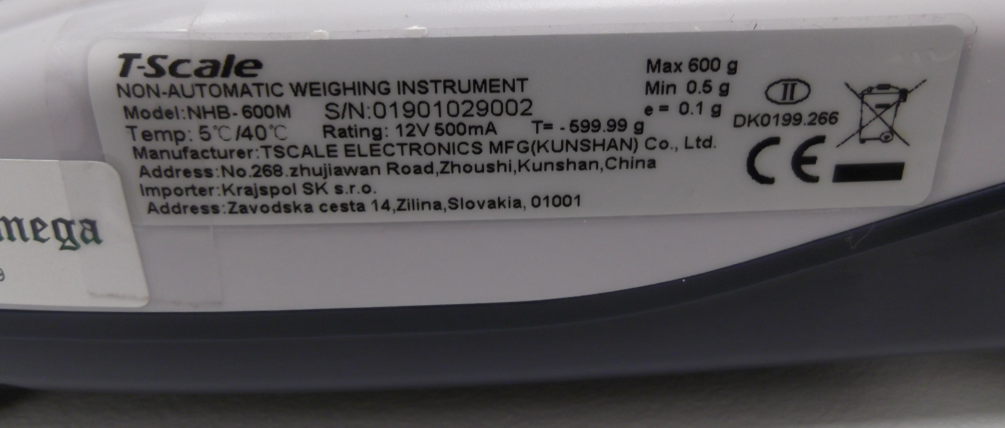
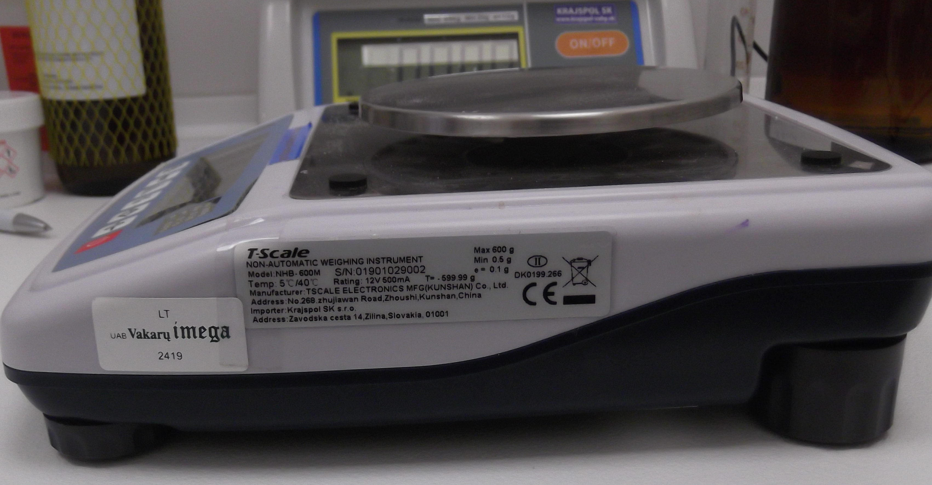
VÝKON DOHĽADU NAD TRHOM
NAJČASTEJŠIE ZISTENIA Z DOHĽADU
Slovenský metrologický inšpektorát a výkon dohľadu nad trhom

Slide 9
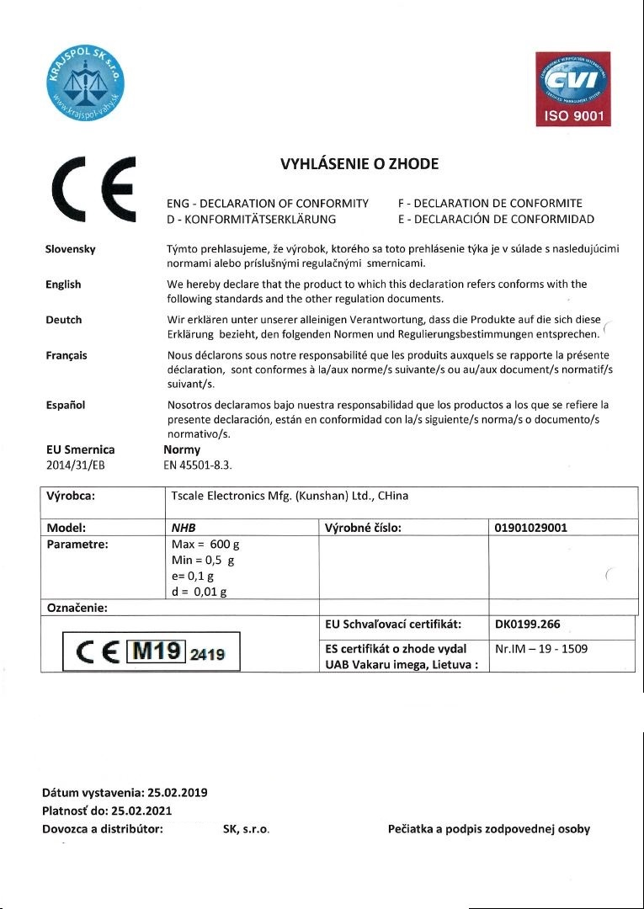
VÝKON DOHĽADU NAD TRHOM
NAJČASTEJŠIE ZISTENIA Z DOHĽADU
Slovenský metrologický inšpektorát a výkon dohľadu nad trhom

Slide 10
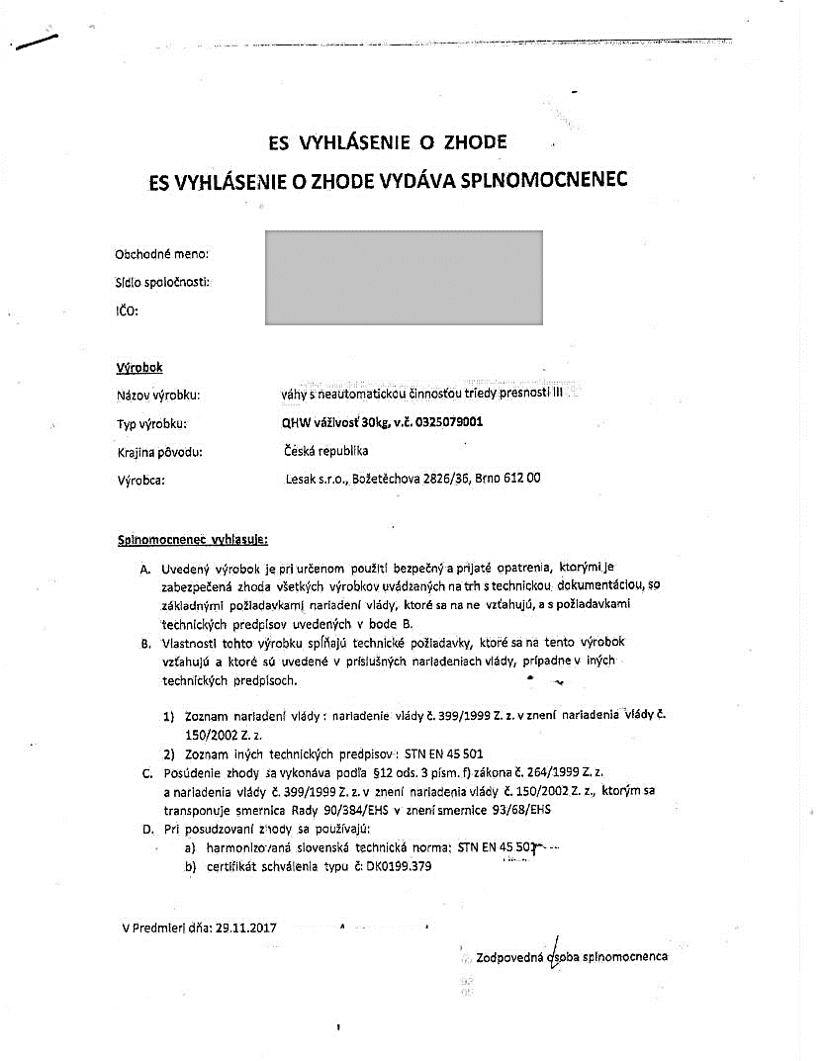
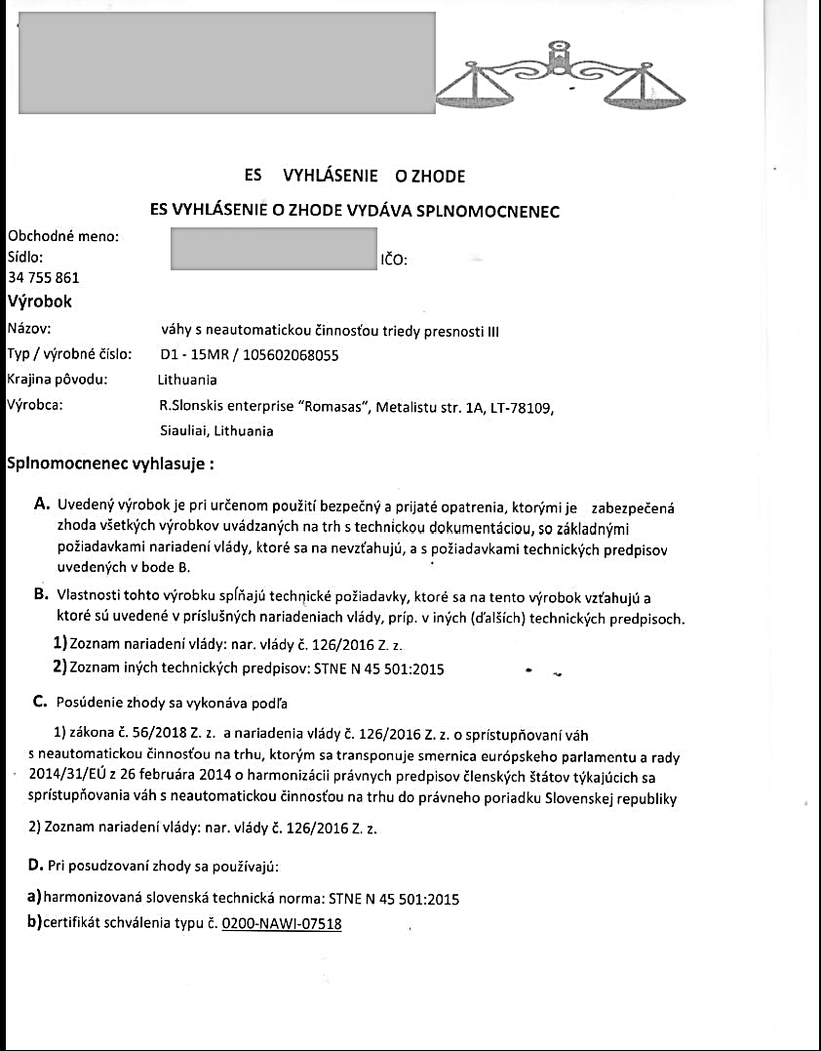
VÝKON DOHĽADU NAD TRHOM
NAJČASTEJŠIE ZISTENIA Z DOHĽADU
Slovenský metrologický inšpektorát a výkon dohľadu nad trhom

Slide 11
VÝKON DOHĽADU NAD TRHOM
SANKCIE
SMI podľa zákona č. 56/2018 Z. z. ukladá pokuty
§ 28 ods. 2 zákona č. 56/2018 Z. z., kedy orgán dohľadu uloží pokutu od 200 eur do 200 000 eur mu, kto poruší ustanovenia tohto zákona alebo ustanovenia technického predpisu z oblasti posudzovania zhody
§ 28 ods. 3 zákona č. 56/2018 Z. z., kedy orgán dohľadu uloží pokutu od 100 eur do 10 000 eur tomu, kto poruší inú povinnosť hospodárskeho subjektu ako povinnosť podľa odsekov 1 a 2
§ 28 ods. 5 zákona č. 56/2018 Z. z., kedy orgán dohľadu uloží tomu, kto marí, ruší alebo inak sťažuje výkon kontroly alebo výkon dohľadu, pokutu od 100 eur do 1 500 eur, a to aj opakovane
Pokuty sú príjmom štátneho rozpočtu.
Slovenský metrologický inšpektorát a výkon dohľadu nad trhom

Slide 12
NA ZÁVER...
ĎAKUJEM ZA POZORNOSŤ
Slovenský metrologický inšpektorát a výkon dohľadu nad trhom

